Slide 1
Popis uměleckého díla
7. ročník
Michaela Hantková

Slide 2
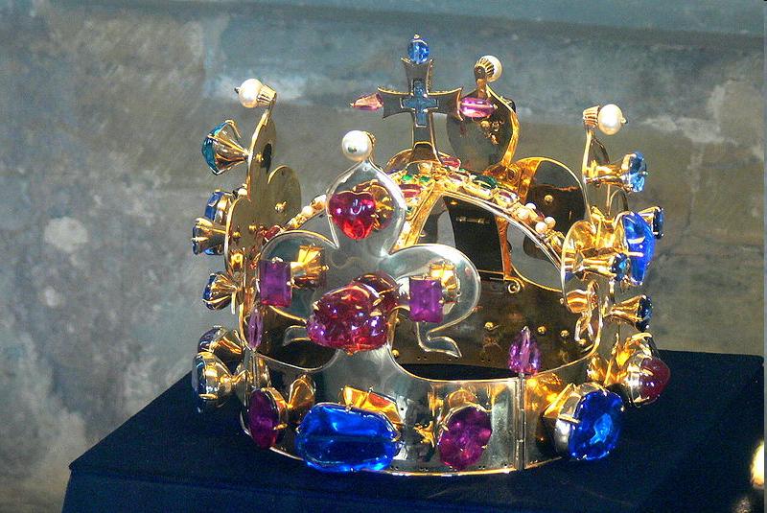
Charakteristika
Popis obrazu, fotografie, sochy, budovy, klenotu
Postupujeme od celku k detailům

Slide 3
Jazyk
Spisovný
Pestrá přídavná jména
Dějová slovesa
Odborná slova

Slide 4
Osnova
Úvod – jméno autora, název, doba vzniku, styl…
Ústřední motiv – dominanta obrazu, jeho téma, nejvýraznější část… „ústředním motivem je…“
Popředí – první plán „v prvním plánu se nachází/v popředí vidíme“
Střední část – druhý plán
Pozadí – třetí plán
Závěr – celkový dojem, barva

Slide 5
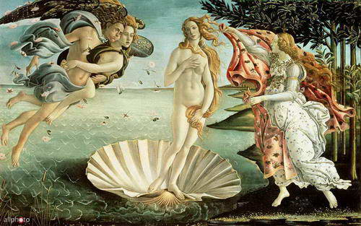
Pojmenuj ústřední motiv
Sandro Botticelli – Zrození Venuše

Slide 6
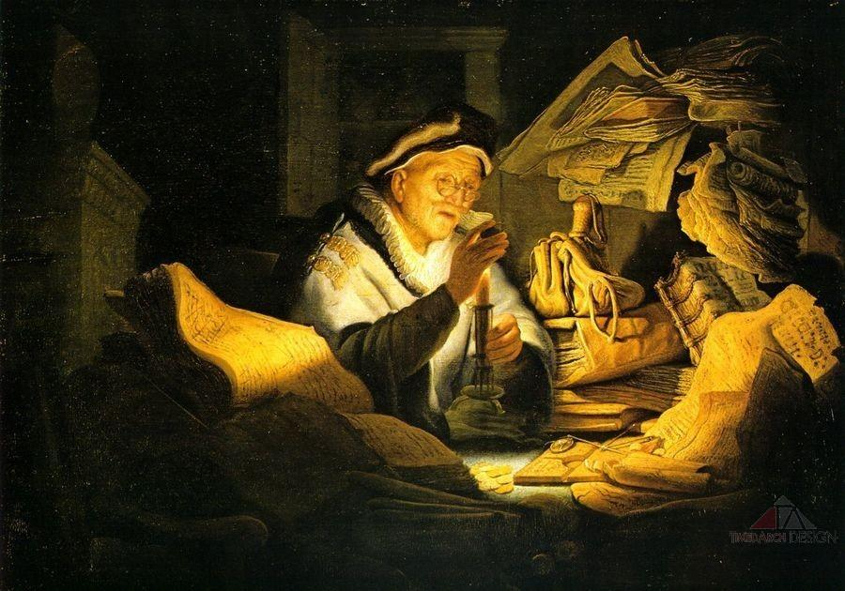
Pojmenuj ústřední motiv
Rembrandt – Směnárník

Slide 7
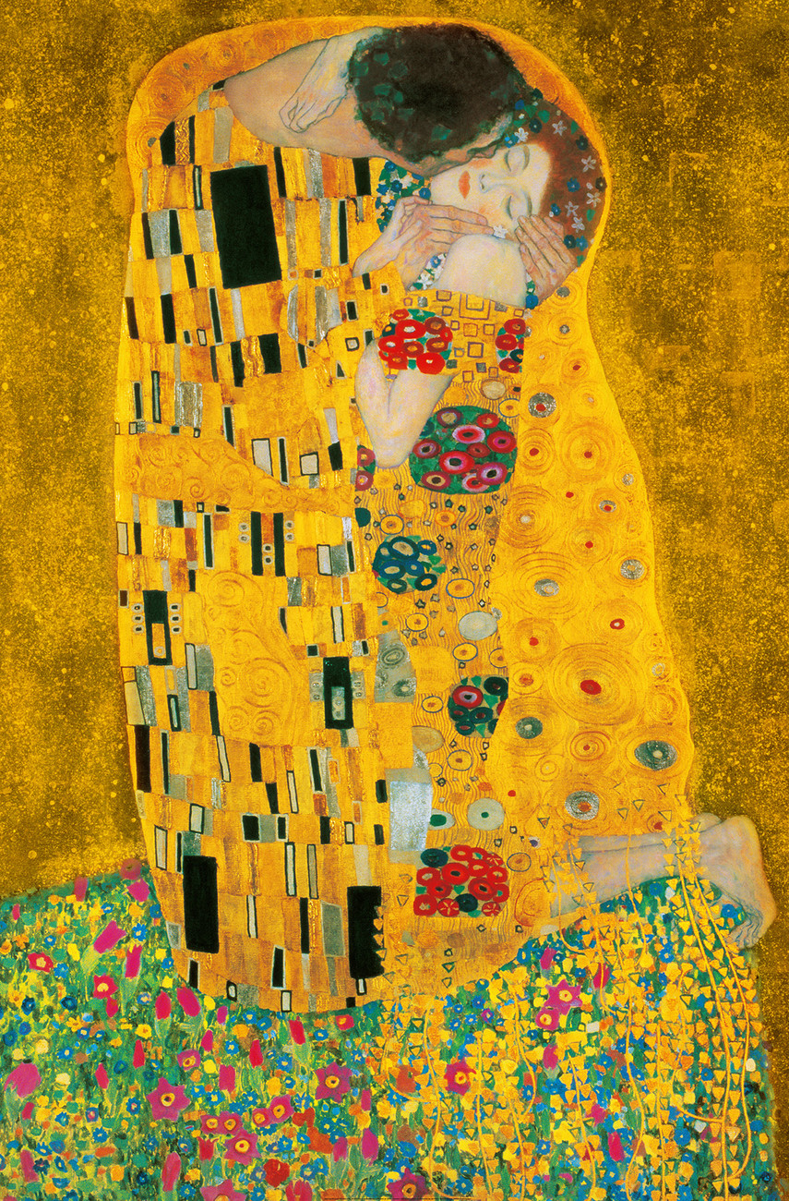
Pojmenuj ústřední motiv
Gustav Klimt – Polibek

Slide 8
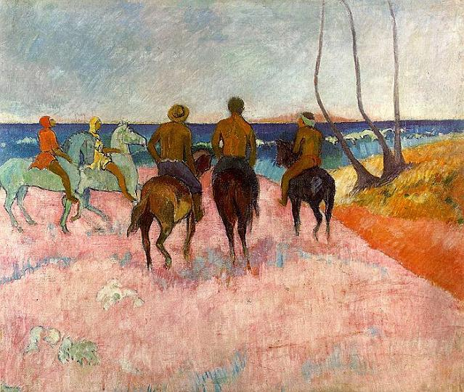
Pojmenuj ústřední motiv
Paul Gauguin –
Jezdci na pláži

Slide 9
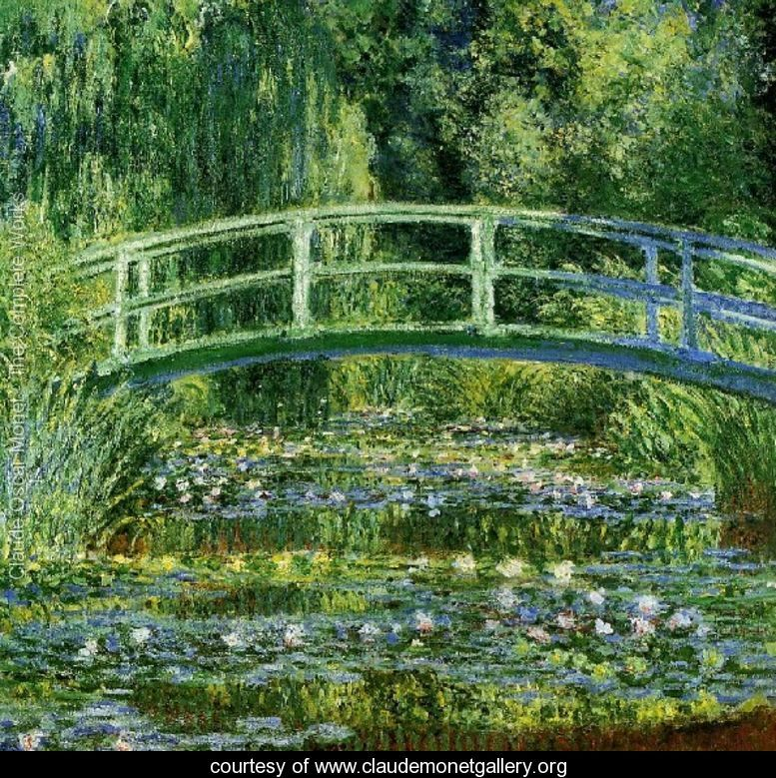
Pojmenuj ústřední motiv
Claude Monet –
Watter Lily Pond

Slide 10
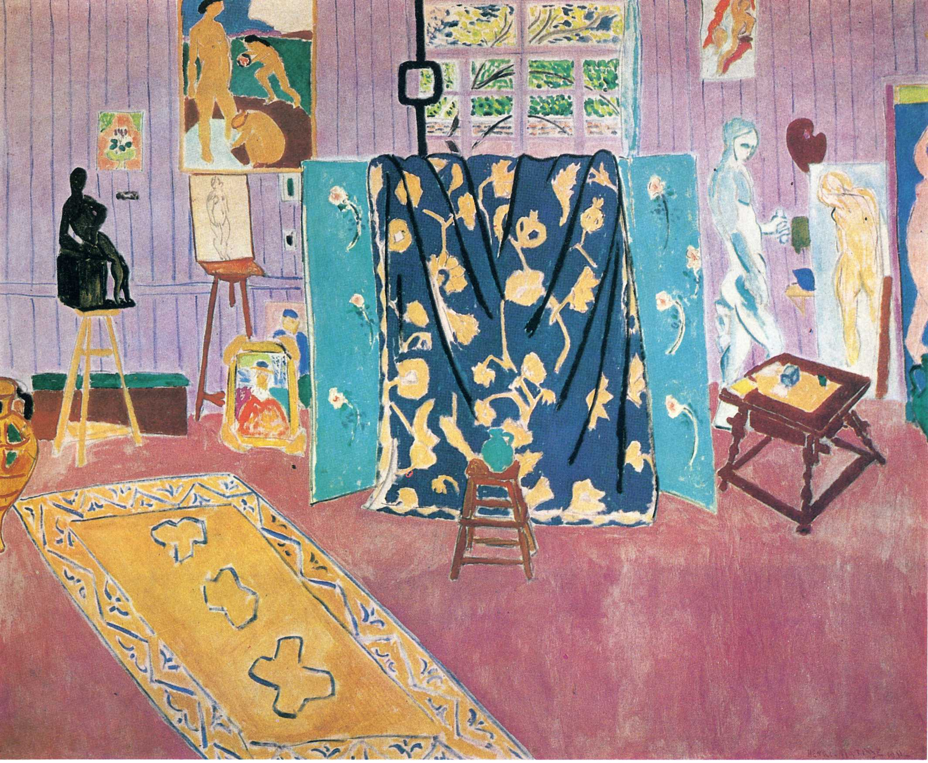
Pojmenuj ústřední motiv
Henri Matisse –
Růžový pokoj

Slide 11
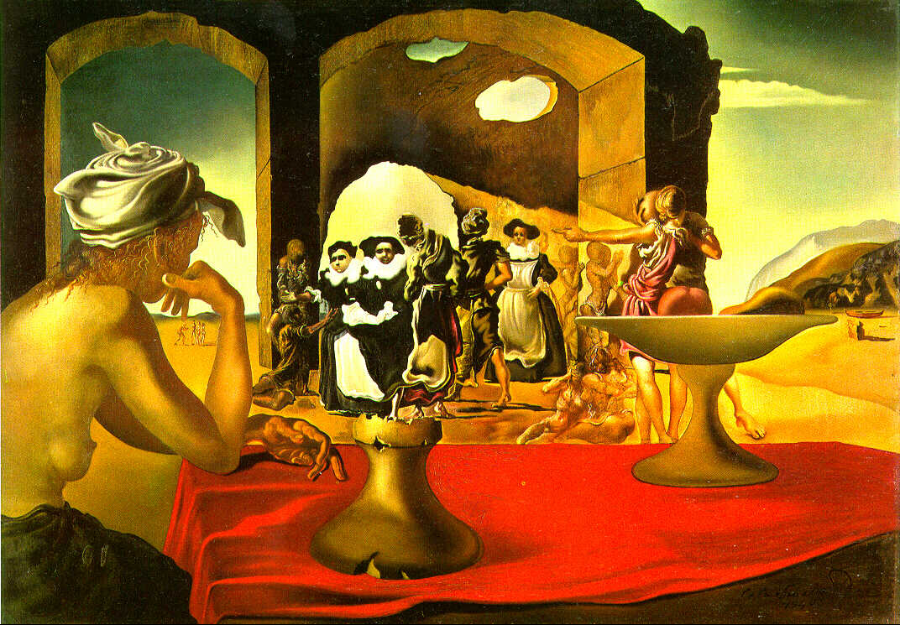
Pojmenuj ústřední motiv
Salvador Dalí –
Slave Market With The Invisible Bust Of Voltaire

Slide 12
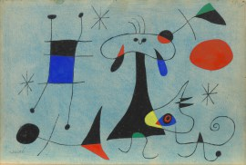
Pojmenuj ústřední motiv
Joan Miró –
Postava, pes, ptáci

Slide 13
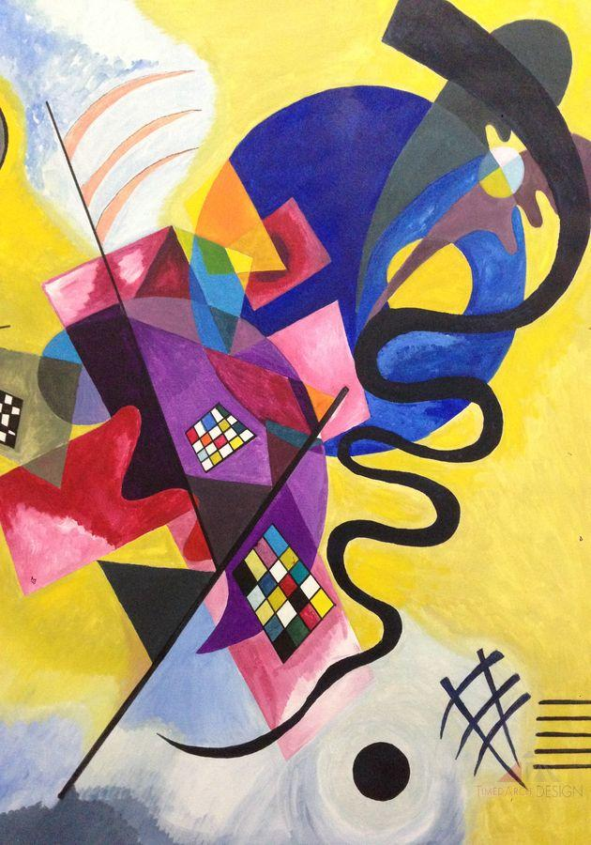
Pojmenuj ústřední motiv
Vasilij Kandinskij

Slide 14
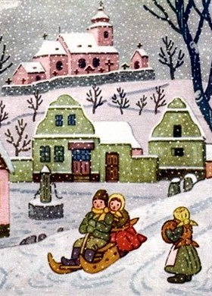
DÚ – přinést barevný obrázek Josefa Lady se zimní nebo vánoční tematikou
Velikost pohlednice A6
Možno vytištěný
Možno poslat na mail

Slide 15
Odkazy
http://www.slavneobrazy.cz/botticelli-sandro-zrozeni-venuse-ido-2226
http://www.obrazynaplatne.cz/cz/katalog/slavni-maliri/rembrandt/obraz-vr4-32/
http://www.posters.cz/fototapety/gustav-klimt-polibek-1907-1908-v18370
http://www.claudemonetgallery.org/
https://www.wikiart.org/en/henri-matisse/the-pink-studio-1911
http://olomoucky.rej.cz/clanky/kultura/860-dali-v-olomouci-dve-stovky-del-slavneho-malire-ve-vlastivednem-muzeu
https://www.guggenheim.org/artwork/artist/joan-miro
http://www.obrazynaplatne.cz/cz/katalog/slavni-maliri/wassily-kandinsky/Obraz-Vasilij-Kandinskij-VVK-77/?from_katalog=2,razeni,

